Slide 1

系統晶片設計實習- ” 別踩白塊兒 ” 期末專題報告_1227
電子四甲 C109112163 楊翔詠
電子四甲 C109112189 林祐丞

Slide 2
限制
硬體 :
ZYNQ-7000 xc7z020clg484-1
程式 :
C (SDK執行)
C# (Windows平台執行)
軟體 :
Vivado 2018.3
Vivado SDK 2018.3
Visual studio 2022

Slide 3
運作機制
畫面分割成幾個黑白不同的方塊，呈縱向卷軸滾動
透過硬體的button來點擊對應方位的方塊
玩家僅能點擊黑色方塊
若玩家點擊到白色方塊即結束遊戲
遊戲結束後顯示獲得的遊玩分數(點擊過的黑色方塊數)

Slide 4
功能
計分(LED&遊戲畫面) ---> 按下一個黑格記一分
按鍵偵測 ---> 消除對應的格子
Switch玩家分數切換 ---> 可以選取顯示相應玩家的分數
遊戲介面設置 ---> 繪出方格、分數
隨機種子初始化 ---> 黑格是否隨機產生
方格移動、清屏 ---> 方格是否依序往下移動
無限執行 ---> 按到白色格子才結束
遊戲起始 ---> 按鍵按下即開始執行
UART接收傳遞 ---> 遊戲畫面正常顯示

Slide 5
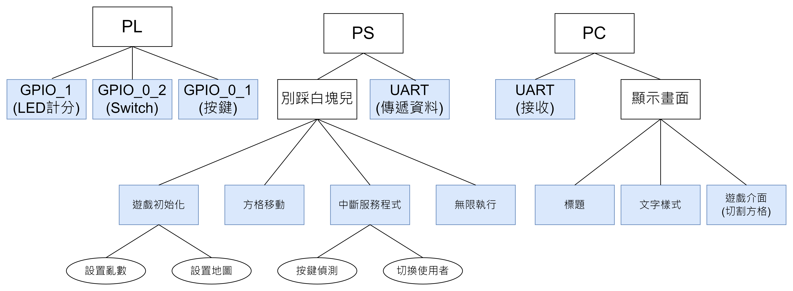
Breakdown

Slide 6
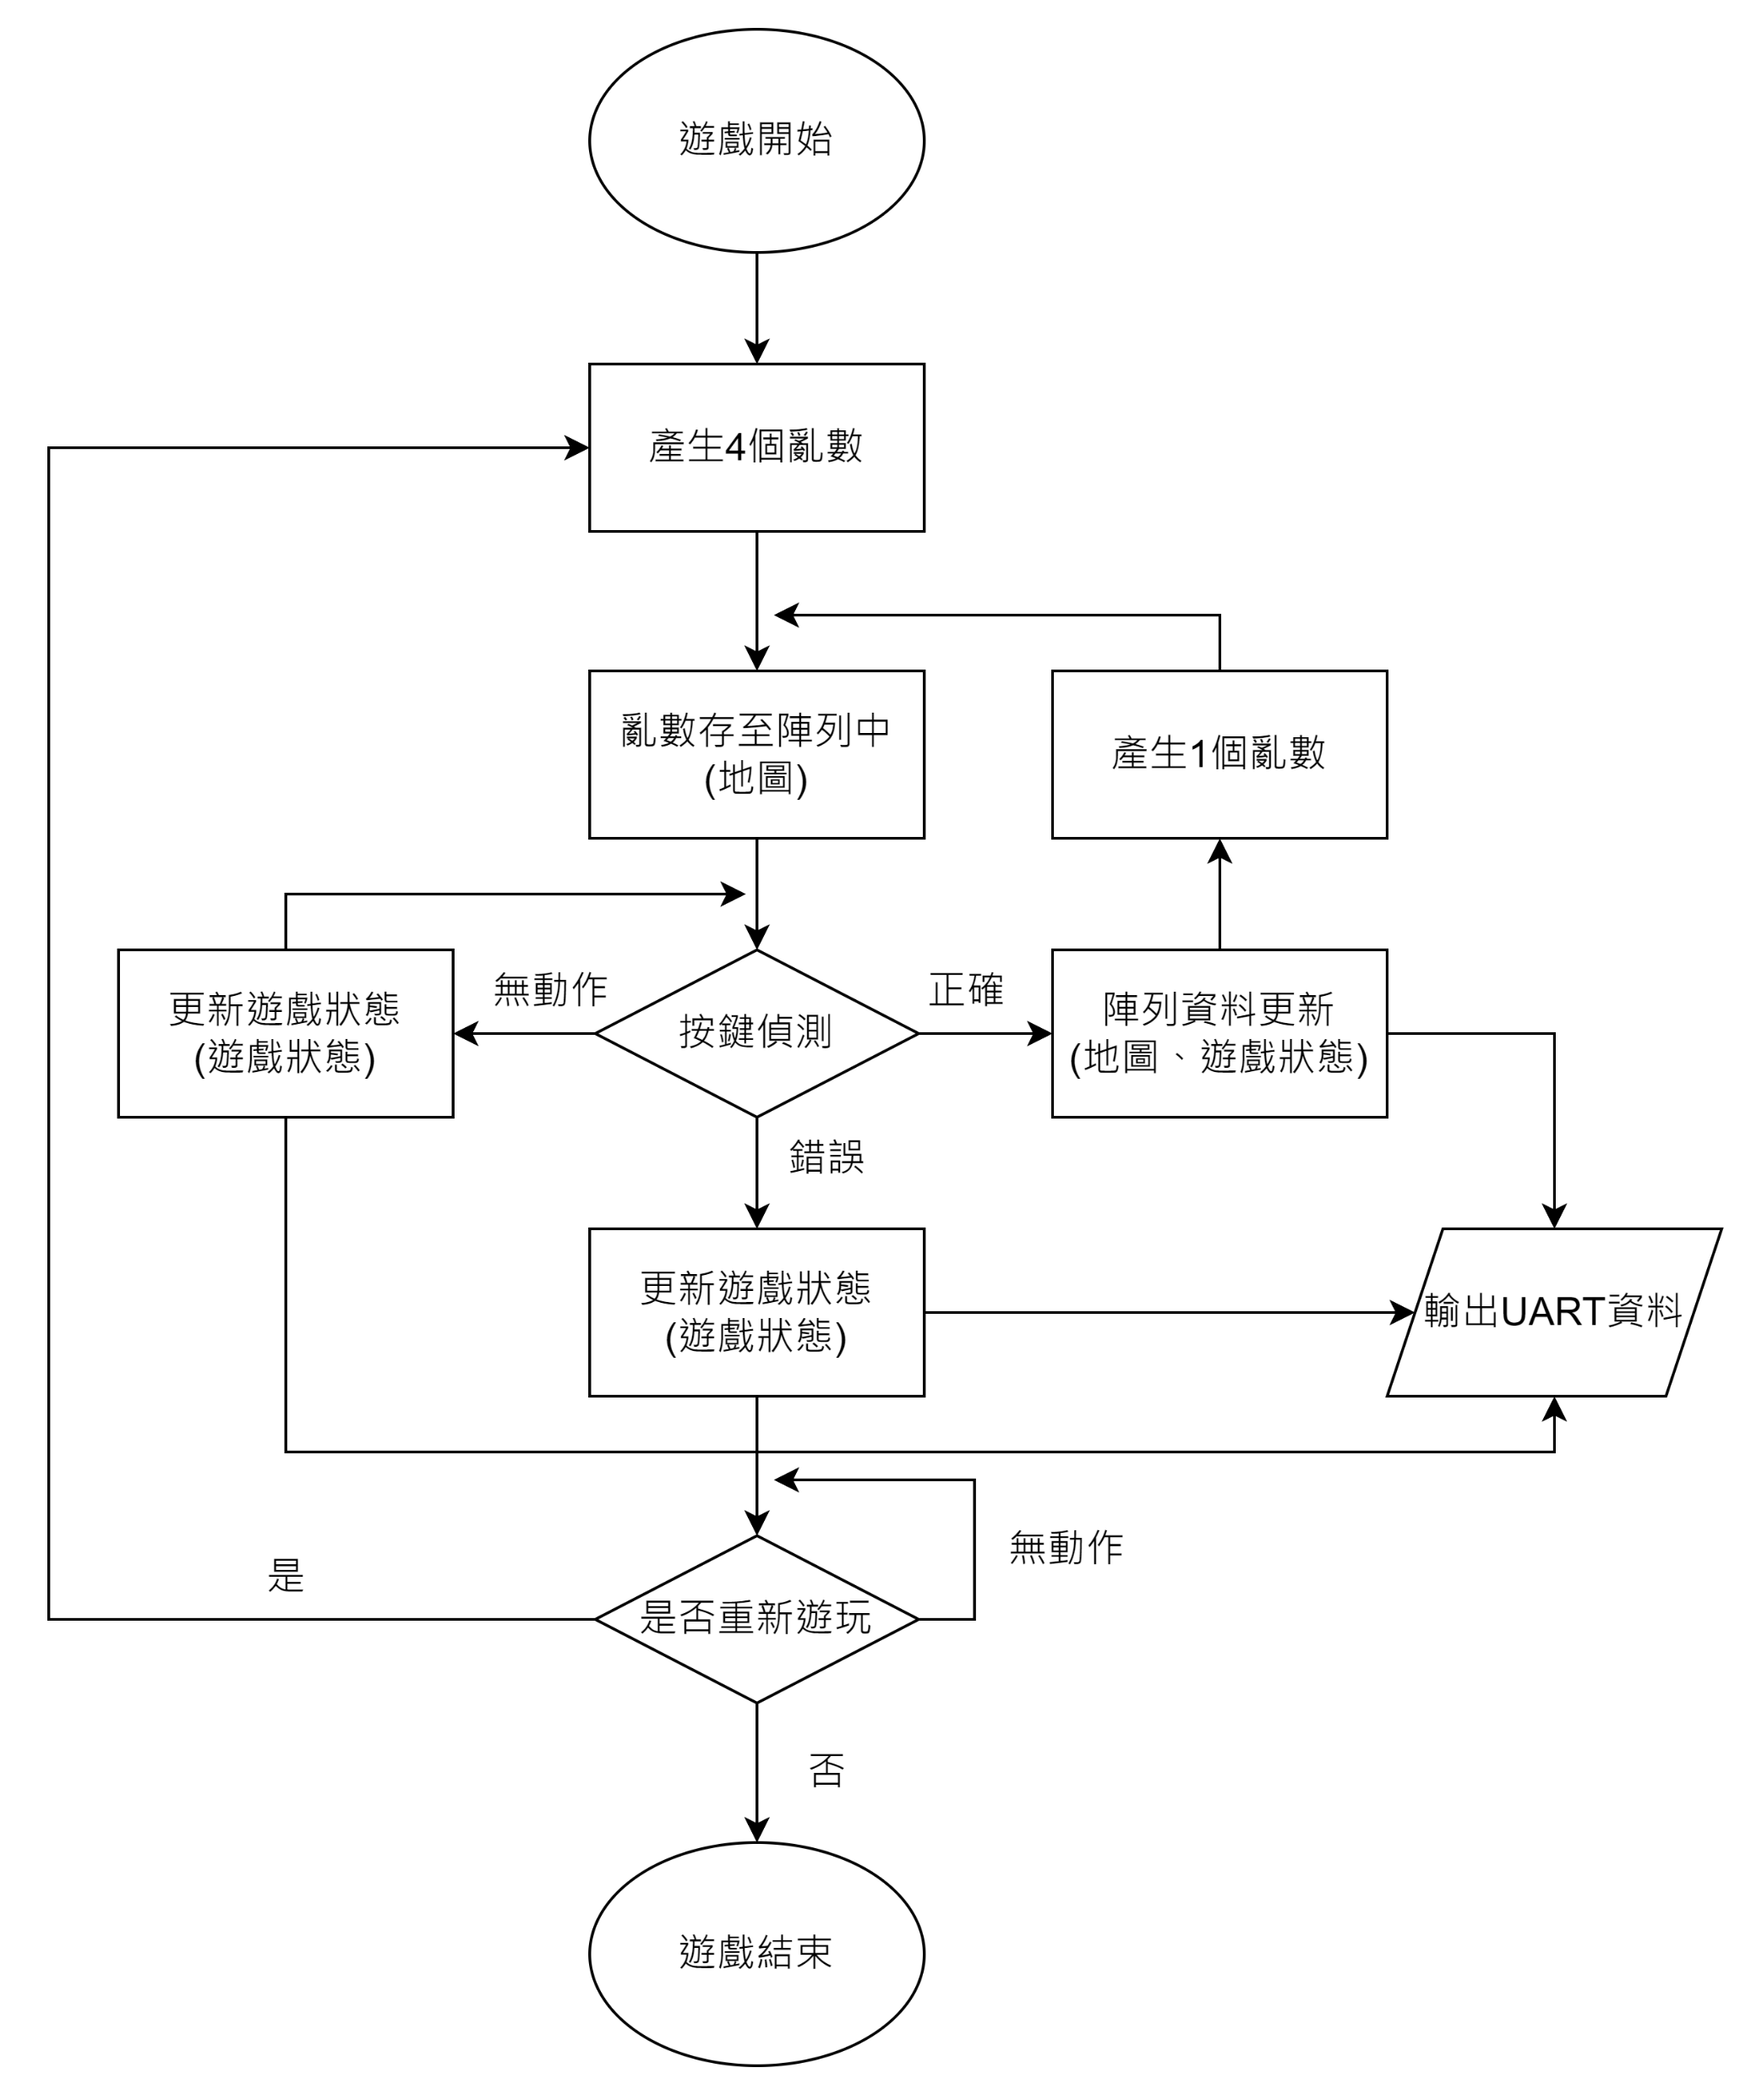
程式流程圖

Slide 7
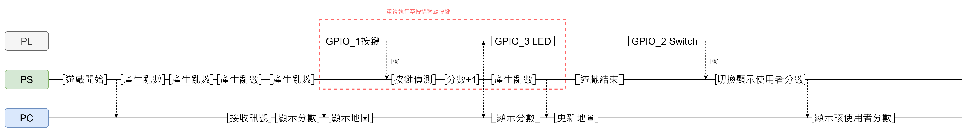
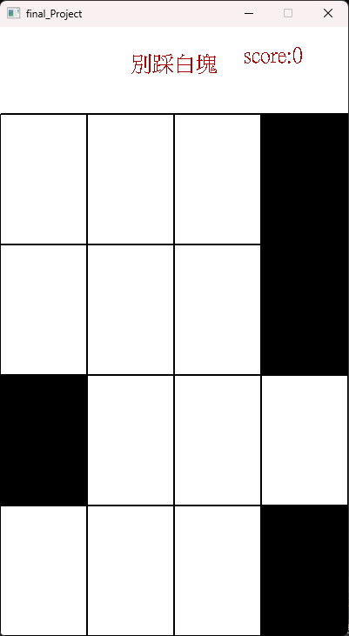
MSC
顯示範例

Slide 8
系統架構
GPIO_1
Button
遊戲程式
Interrupt
PS_UART_1
switch
GPIO_2
8bit_LED
GPIO_3
AXI_interconnect
PL端
PS端

Slide 9
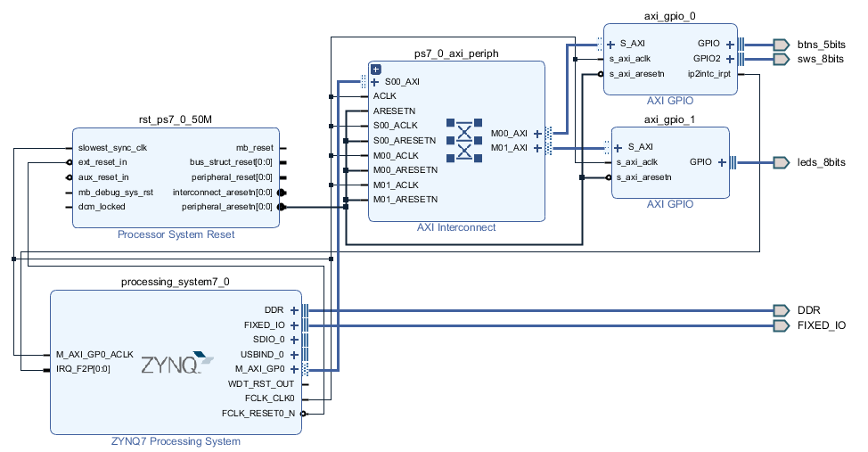
系統方塊接收圖

Slide 10
UART傳輸內容(原先)
共傳輸 3Byte 資料
前 2Byte 為繪製方塊地圖
後 1Byte 的最高兩位元為按鍵狀態
0001 0001
1000 0001
01 000000
方塊地圖座標
( 0 : 白塊 1: 黑塊 )
00 : 按鍵未按下
01 : 按對(分數+1)
10 : 按錯(結束遊戲)
11 : 遊戲重啟
未使用

Slide 11
UART傳輸內容(12/28更改)
共傳輸 5位元 資料
前 4位元 為繪製方塊地圖
後 1位元 的為按鍵狀態
方塊地圖座標
( 數字代表第幾行為黑塊)
3313 0
0 : 按對，遊戲繼續
1 : 按錯，遊戲失敗

Slide 12
API
名稱 | 遊戲初始化 void gameInit(void)
輸入 | 無
參數 | u16 i; 迴圈計數值
輸出 | static int map[4]; 遊玩地圖刷新 static int buttonEvent = 1; 遊戲結束的旗標為不結束 static int loss = 0; 遊戲持續進行 static int user1,user2,user3; 遊戲玩家分數設為0
功能 | 產生新地圖 使用者分數歸零 旗標初始化

Slide 13
API
名稱 | 方格移動 void move(void)
輸入 | 無
參數 | size_t i; 迴圈計數值
輸出 | static int map[4]; 遊玩地圖刷新
功能 | 刪除第3列的地圖，其餘地圖向下移動後，第一列地圖重新產生。

Slide 14
API
名稱 | 中斷服務程式 void Intr_Handler(void *InstancePtr)
輸入 | #define BTN_DEVICE_ID XPAR_AXI_GPIO_0_DEVICE_ID 指向按鍵這個設備 #define SW_DEVICE_ID XPAR_AXI_GPIO_0_DEVICE_ID 指向SW這個設備
參數 | static int btn_value; 儲存按鍵的輸入值 static int sw_value; 儲存SW的輸入值 static int user1,user2,user3; 儲存玩家分數資料
輸出 | static int score; 玩家分數 static int buttonEvent; 遊戲是否結束的旗標 static int loss; 遊戲是否失敗及選擇是否重置
功能 | 啟動中斷後，依照中斷輸入源優先順序，顯示切換玩家分數或按鍵判斷。 切換玩家分數 : 透過SW更改顯示的玩家分數。 按鍵判斷 : 是否踩到黑塊。

Slide 15
API
名稱 | 無限執行 int main()
輸入 | static int buttonEvent; 遊戲是否結束的旗標
參數 | 無
輸出 | return 0或1; 遊戲是否關閉
功能 | 判斷遊戲是否要結束，若是則跳出迴圈關閉遊戲，若無則繼續迴圈動作。

Slide 16
API
名稱 | UART(傳遞資料) int Uart_SendData(void *InstancePtr)
輸入 | XUartPs Uart_PS_1; UART的指標位置 static int map[4]; 遊玩地圖資訊
參數 | void MapToArray(u8 *byteArray, int Map_data[map_weight], int Game_State); 轉換傳輸資料型態 volatile static u32 TotalByteSend; 傳輸資料位元數計算
輸出 | static u8 TransmitBuffer[5]; 轉換後傳輸資料
功能 | 將原先的地圖資訊以及遊戲狀態結合成一個一維陣列傳輸，並改為u8型態。

Slide 17
API
名稱 | UART(接收資料) void Receive_Data_available()
輸入 | SerialPort.IsOpen; UART通道是否開啟
參數 | int number = 5; 接收到的總資料的位元組數量 int map_number = 4; 接收地圖資料的位元組數量 int Game_State_number = 5; 接收遊戲狀態的位元組位置 SerialPort.Read(ReceiveData,0,number); 讀取UART資料的函示
輸出 | byte[] ReceiveData; 接收到的傳輸資料
功能 | 檢查到通道開啟後，即對其通道做資料抓取並解碼。

Slide 18
效能
記憶體大小可容量至少3組遊玩分數

Slide 19
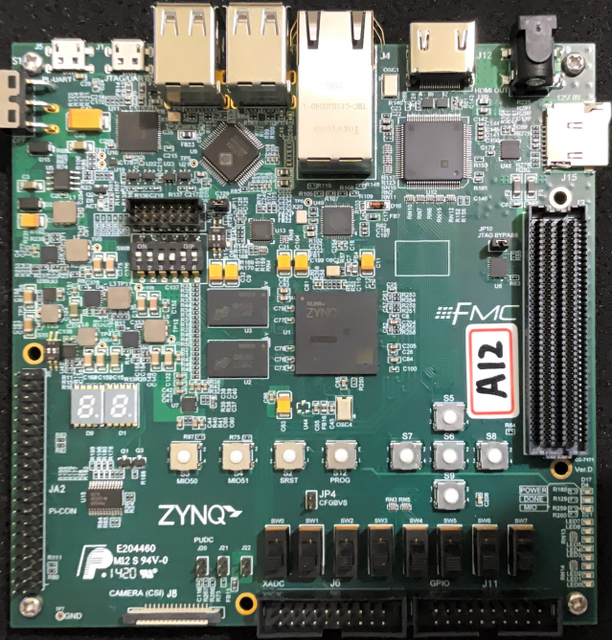
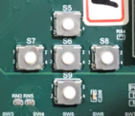
硬體按鍵功能及PC顯示畫面
遊戲畫面計分
第一行
按鍵
第四行
按鍵
第二行
按鍵
遊戲重置
第三行
按鍵
LED計分
第一行
第三行
第二行
第四行
切換顯示玩家分數

Slide 20
驗收流程
遊戲啟動
隨機產生黑色方塊
踩黑色格子 -> 分數加一
重複第3動作5次 -> 分數加五
踩白色格子 -> 遊戲結束
顯示總分數(LED&遊戲畫面顯示)

Slide 21
分工
組員 | 工作項目
楊翔詠 | 程式撰寫及整合
林祐丞 | 程式撰寫及整合

